Slide 1
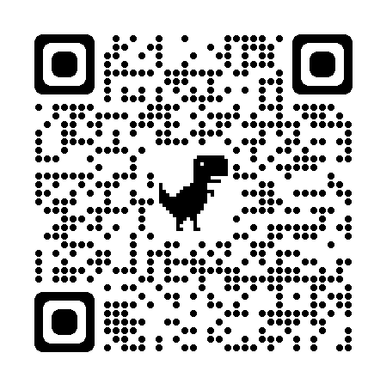
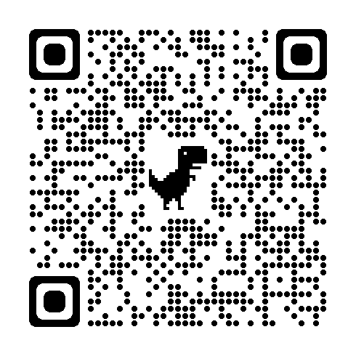

臺北市立松山高級中學
學生議會
1122屆第二次會議
意見回饋單
議會群組
會議資料

Slide 2
報告事項

Slide 3
議事日程
會議開始
報告事項
1122學生議代選舉
1122學生會預算案審查
5. 學生議員提案審議
6. 臨時動議
7. 散會

Slide 4
會議記錄

Slide 5
議代簡介
1.職責
2.數量

Slide 6
職責
代表議會參與學校重大會議
如：校務會議、膳食會議⋯⋯
擔任選務委員
排序1、排序2的議代需擔任監票委員

Slide 7
數量
校務會議學生代表（不少於會議成員總數8％）
學生會代表 x6
學生議會代表 x7 候補x3 (由學生議員互相選舉產生)
不足額人數
-> 學務處輔導學聯會推選代表為候補人員
-> 送交學生議會審查通過

Slide 8
1122屆
學生議代選舉

Slide 9
1122
學生會預算案
審查

Slide 10
經費收入
1112 決算數 | 項目 | 1122 預算數 | 1112 預算數 | 增減比較
143,200 | 1122 學生會費收入 | 140,000 | 140,000 | 0
440,000 | 1121 學生會費餘絀 | 49,615 | 164,896 | - 115,281
308,096 | 本期經費 預計總收入 | 189,615 | 304,896 | - 115,281

Slide 11
經費支出
1112 決算數 | 項目 | 1122 預算數 | 1112 預算數 | 增減比較
4,000 | 學權講座鐘點費 | 4,000 | 4,000 | 0

Slide 12
經費支出
1112 決算數 | 項目 | 1122 預算數 | 1112 預算數 | 增減比較
146,000 | 畢業活動 | 66,000 | 146,000 | -80000
125,000 | 畢業燈光 及音響等設備 | 0 | 125,000
21,000 | 柳絮紛飛活動 | 0 | 21,000

Slide 13
經費支出
1112 決算數 | 項目 | 1122 預算數 | 1112 預算數 | 增減比較
1,811 | 雜支 | 5,000 | 5,000 | 0

Slide 14
經費支出
1112 決算數 | 項目 | 1122 預算數 | 1112 預算數 | 增減比較
156,285 | 供113學年度學生會基本運作之費用 | 114,615 | 149,896 | - 35,281

Slide 15
經費支出
1112 決算數 | 項目 | 1122 預算數 | 1112 預算數 | 增減比較
308,096 | 本期經費 預計總支出 | 189,615 | 304,896 | - 115,281

Slide 16
學生議員
提案審議

Slide 17
1122學生議員提案001
提案人：210陳麒宇、211曾宥傑
連署人：213何錦昌、217廖茂成

Slide 18
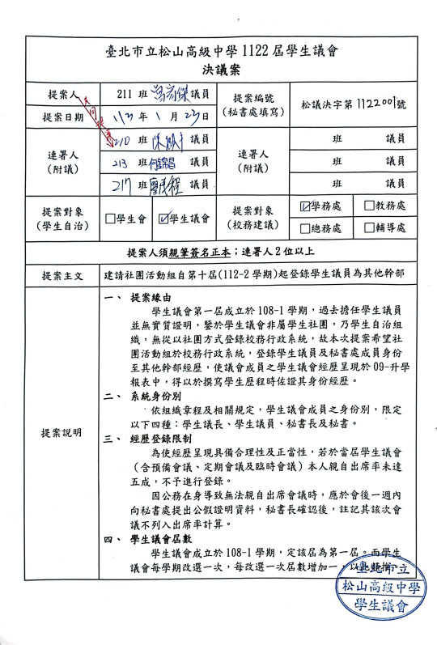
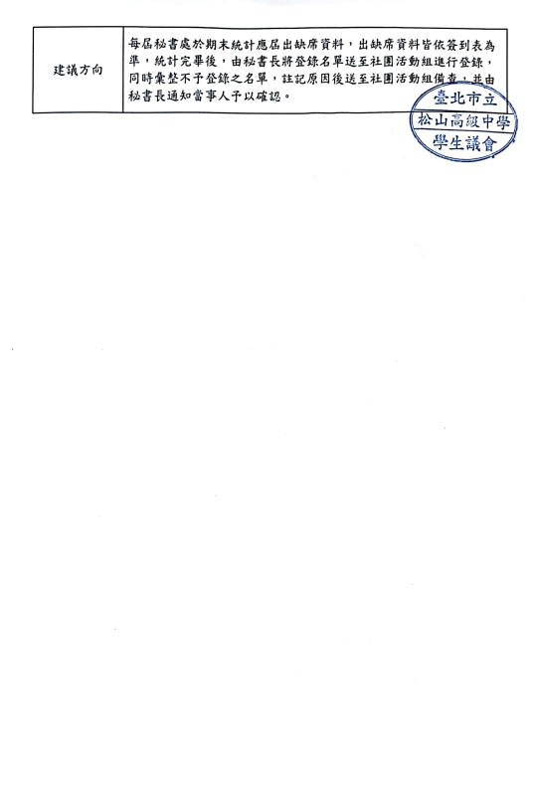

Slide 19
1122學生議員提案002
提案人：102何寬彥
連署人：

Slide 20
臨時動議

Slide 21
散會

